Slide 1
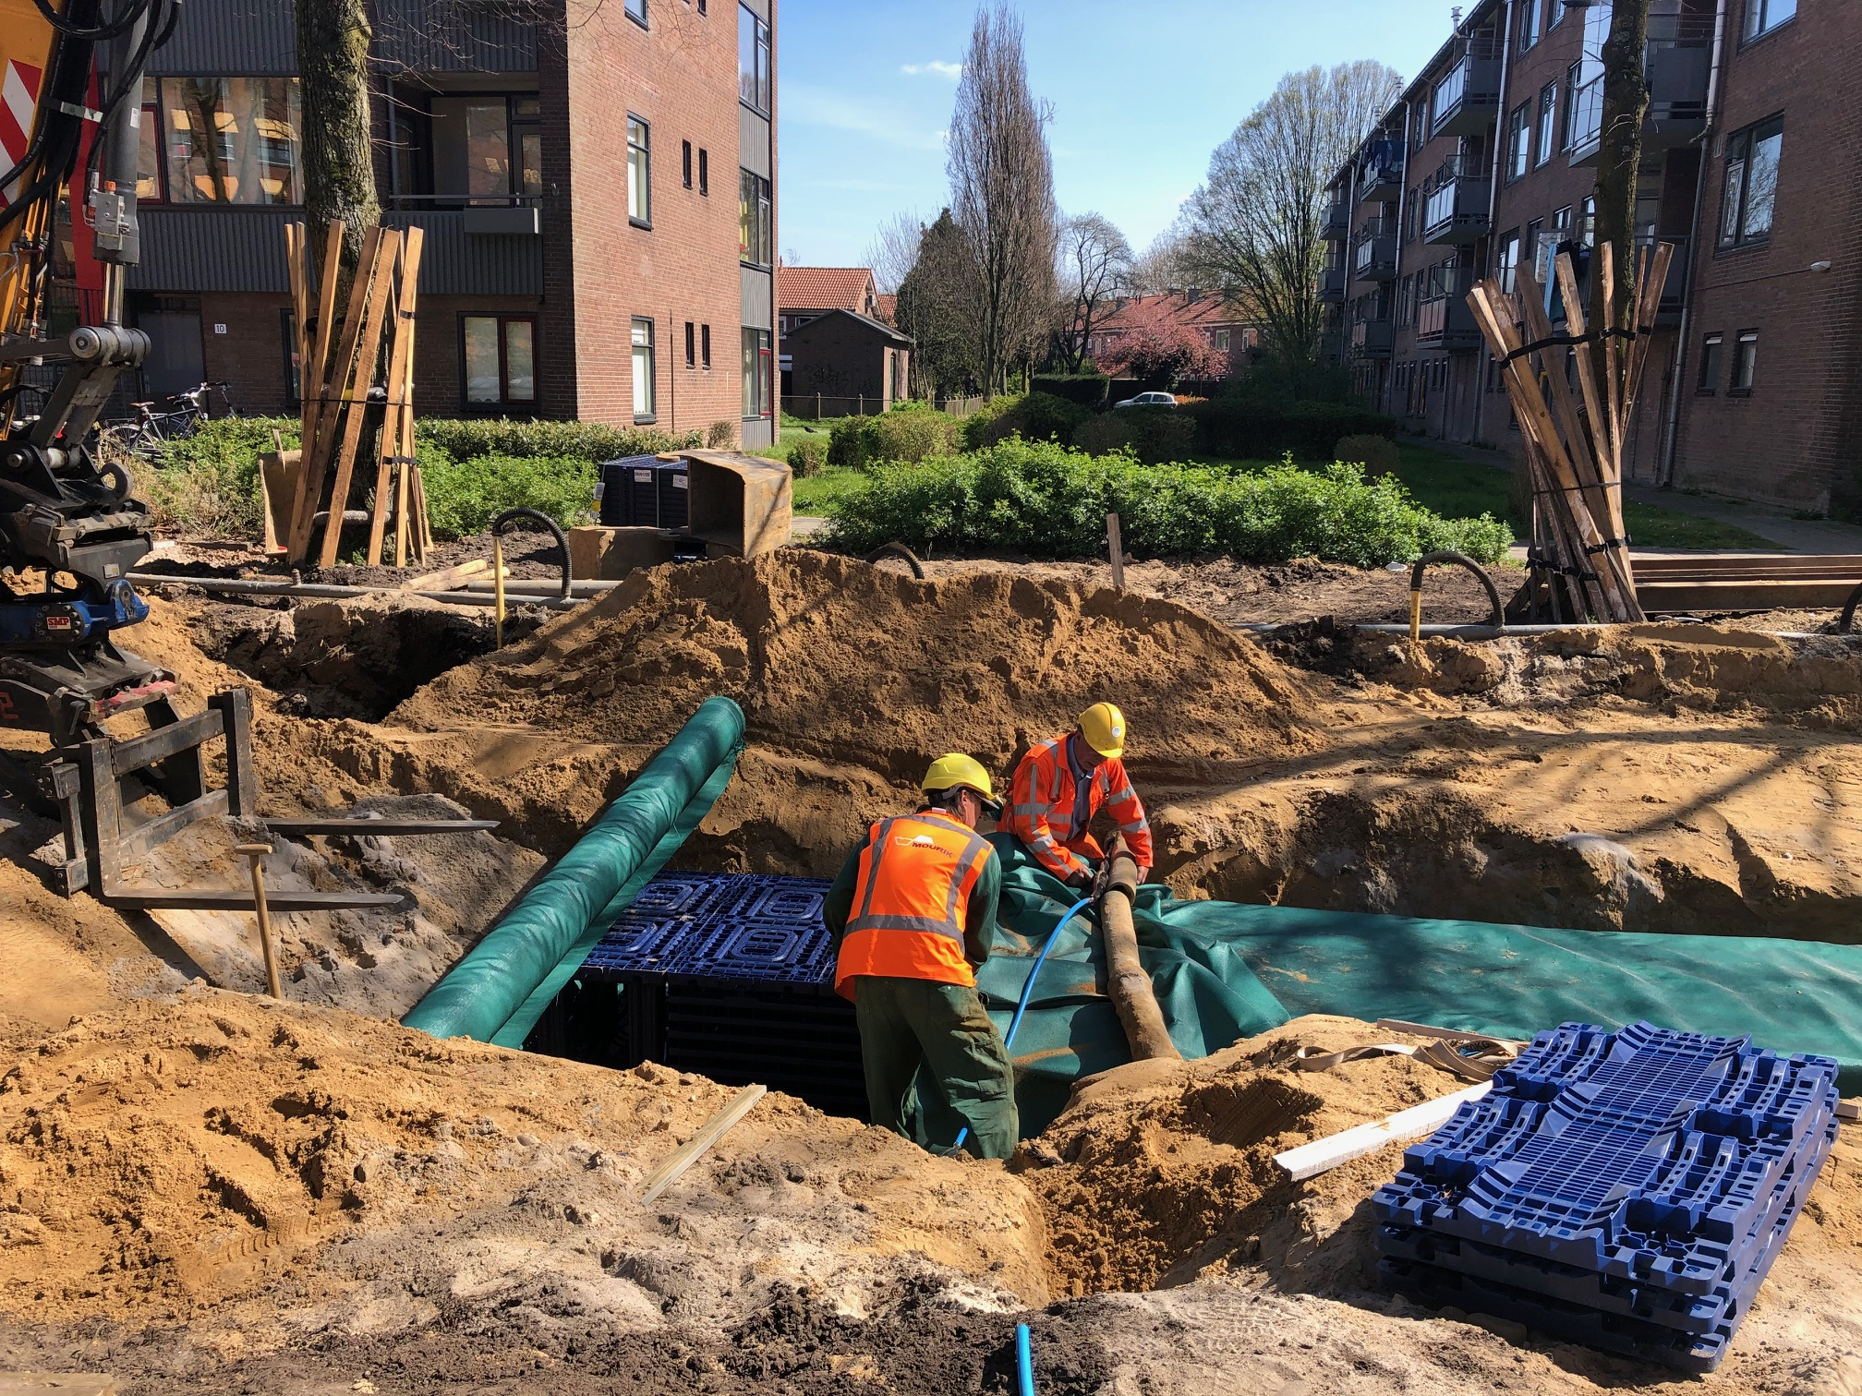
Oplevering TCS versie
Vrijdag 18 juni 2020

Slide 2
standaard IMKL2.0 Proces update
0) Issues beoordelen
1) IMKL standaard bijwerken
2) TCS werkversie akkoord
TCS evaluatie
3) Consultatie
4) Release candidate
5) Vaststellen/publiceren

Slide 3
planning
 |  |  | mei |  |  |  | juni |  |  |  | juli |  |  |  | aug |  |  |  | sept |  |  |  | okt |  |  |  | nov
 |  |  | 1 | 2 | 3 | 4 | 1 | 2 | 3 | 4 | 1 | 2 | 3 | 4 | 1 | 2 | 3 | 4 | 1 | 2 | 3 | 4 | 1 | 2 | 3 | 4 | 1 | 2 | 3 | 4
1)IMKL standaard bijwerken
2)TCS werkversie akkoord |  |  |  |  |  |  |  |  |  | x
3)Consultatie
4a) Onwikkelen Release candidate
4b) TCS review op consultatie |  |  |  |  |  |  |  |  |  |  |  |  |  |  |  |  |  |  | x
5)Vaststellen/publiceren
UML |  |  | x | x | x
Modeldoc |  |  |  |  | x | x | x | x
Objectcatalogus |  |  |  |  | x | x | x | x
ExtraRegels.xls |  |  |  | x | x | x | x | x
Waardelijsten/inhoud |  |  |  | x | x | x | x | x
Waardelijst/NL |  |  |  | x | x | x | x
XSD |  |  |  | x | x | x | x | x
VisualisatieDoc |  |  |  | x | x | x | x | x
Volgorde attributen voor visualisatie |  |  | x | x | x | x
SLD |  |  |  | x | x | x | x | x
Symbolen |  |  |  | x | x | x | x | x
conceptenregister |  |  |  |  |  |  | x | x

Slide 4
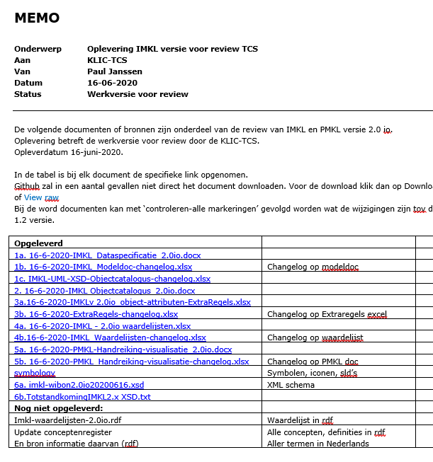
Opgeleverde producten
1a. 16-6-2020-IMKL_Dataspecificatie_2.0io.docx
2. 16-6-2020-IMKL Objectcatalogus_2.0io.docx
3a.16-6-2020-IMKLv 2.0io_object-attributen-ExtraRegels.xlsx
4a. 16-6-2020-IMKL - 2.0io waardelijsten.xlsx
5a. 16-6-2020-PMKL-Handreiking-visualisatie_2.0io.docx
Symbology
6a. imkl-wibon2.0io20200616.xsd
Nog niet opgeleverd:
Imkl-waardelijsten-2.0io.rdf
Update conceptenregister ----- en bron informatie daarvan (rdf)

Slide 5
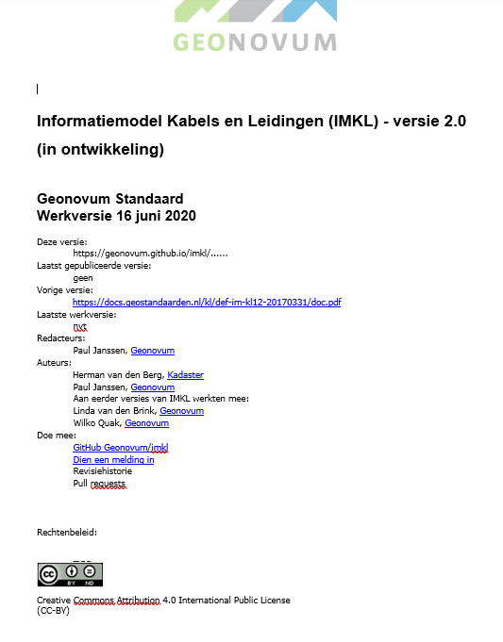
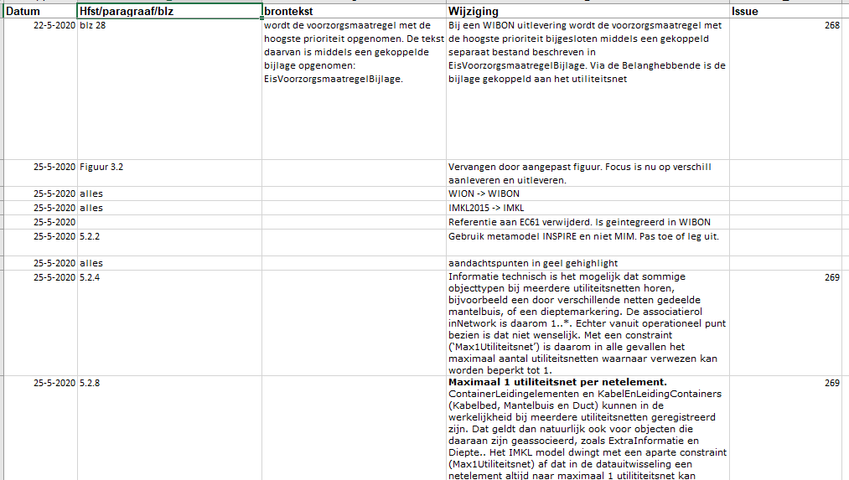

Slide 6
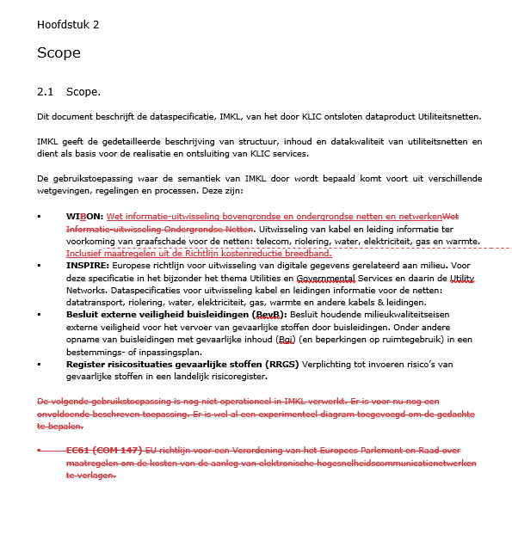
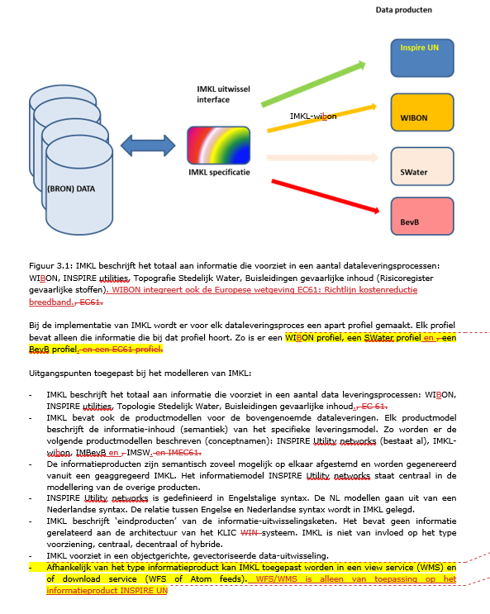

Slide 7
Was
SLD IMKL2015
PDF + XML IMKL2015
Grondroerder
INSPIRE
Afnemer
INSPIRE (US)
XML schema
WFS
XML IMKL2015
INSPIRE
Visualisatie
WMS
Uitleveren
WION WFS
WION PDF
WION WMS
WION ZIP
INSPIRE
View service
INSPIRE
Download service
Samenstellen
Centrale
Voorziening
Aanleveren
Aanleveren
Beheren Centrale
Voorziening
A
B
Netbeheerder
Netbeheerder

Slide 8
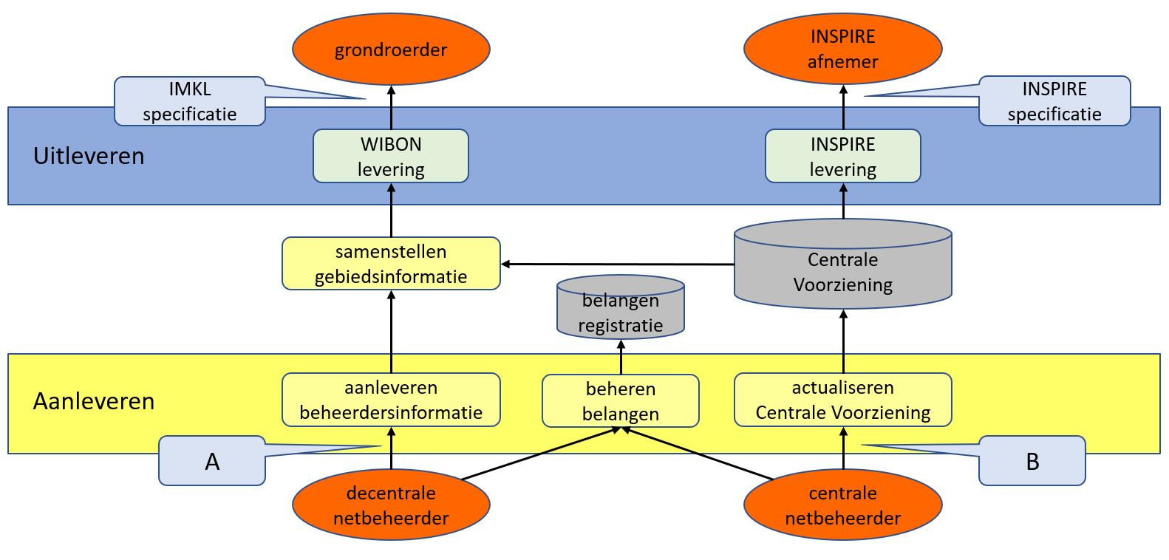
Wordt/is

Slide 9
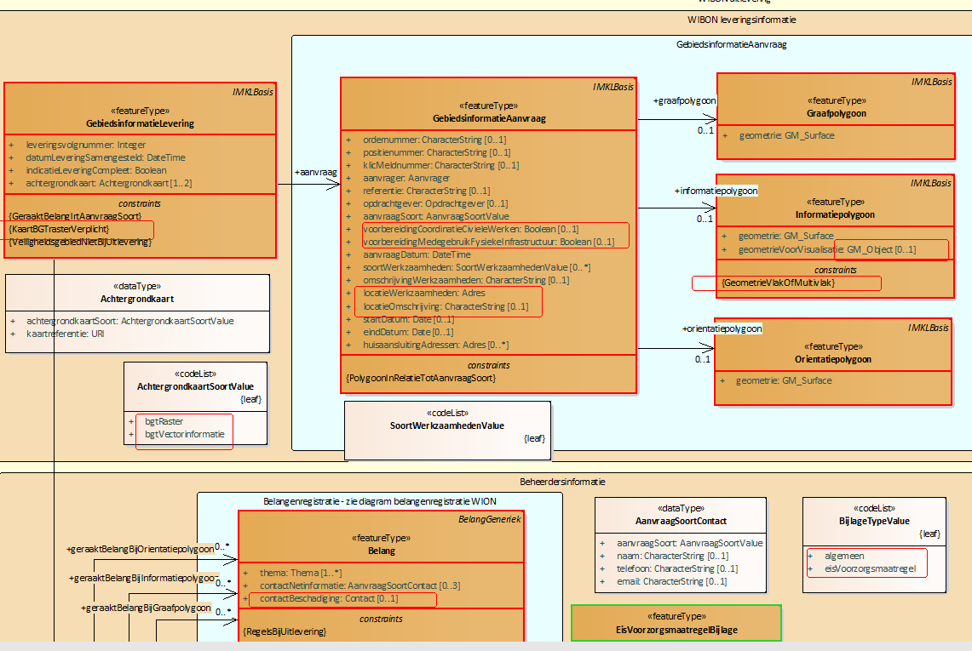

Slide 10
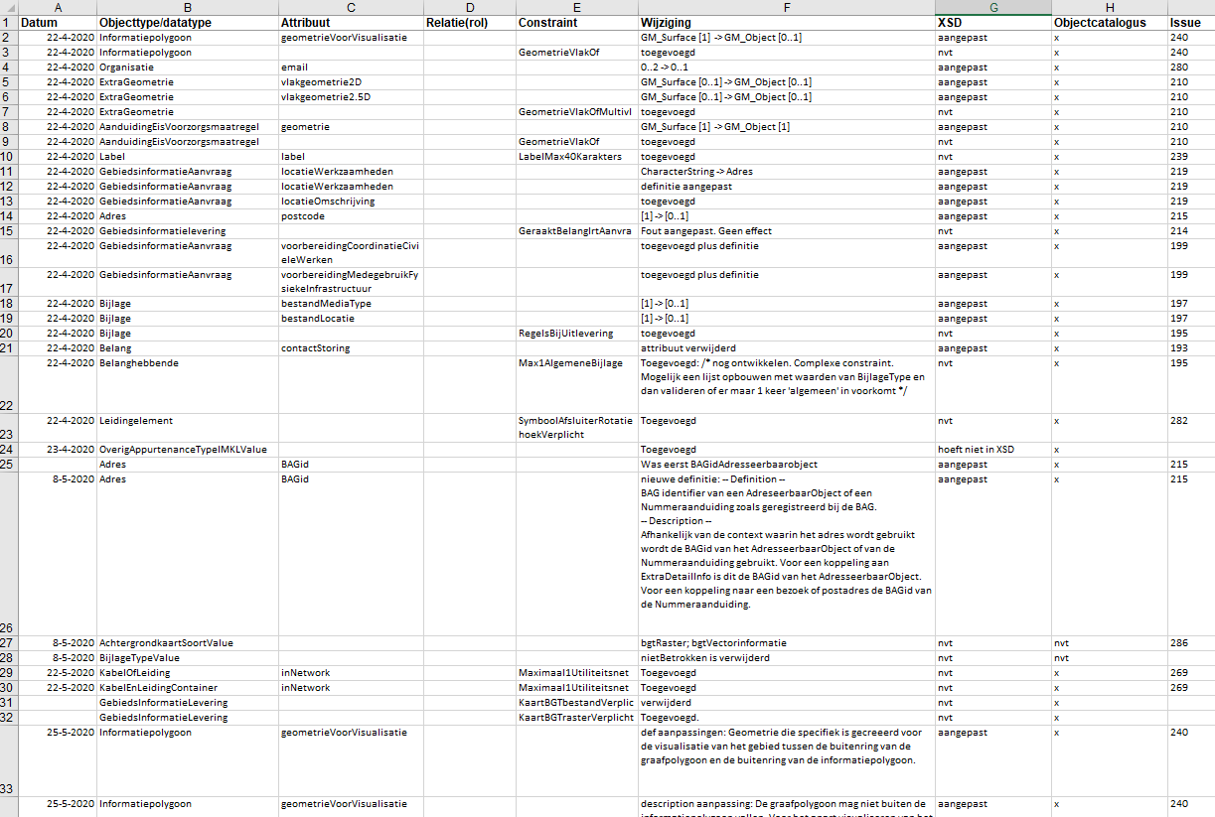
1c. IMKL-UML-XSD-Objectcatalogus-changelog

Slide 11
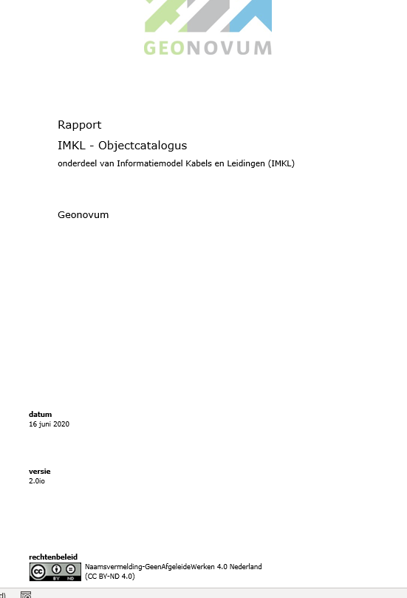
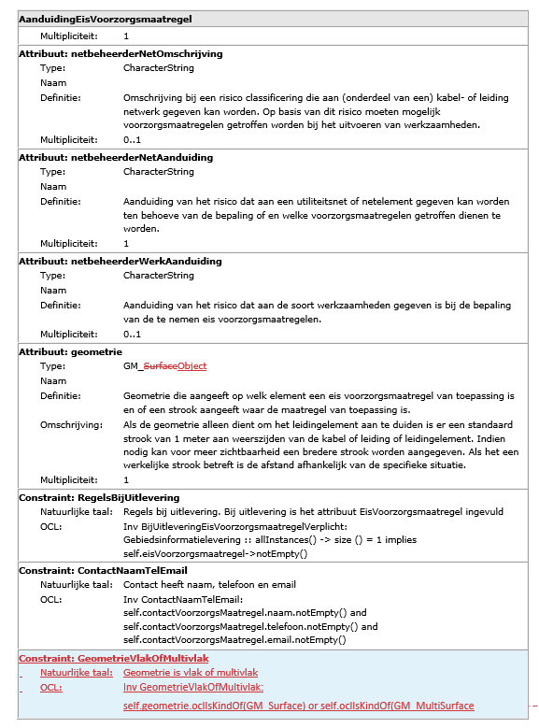

Slide 12
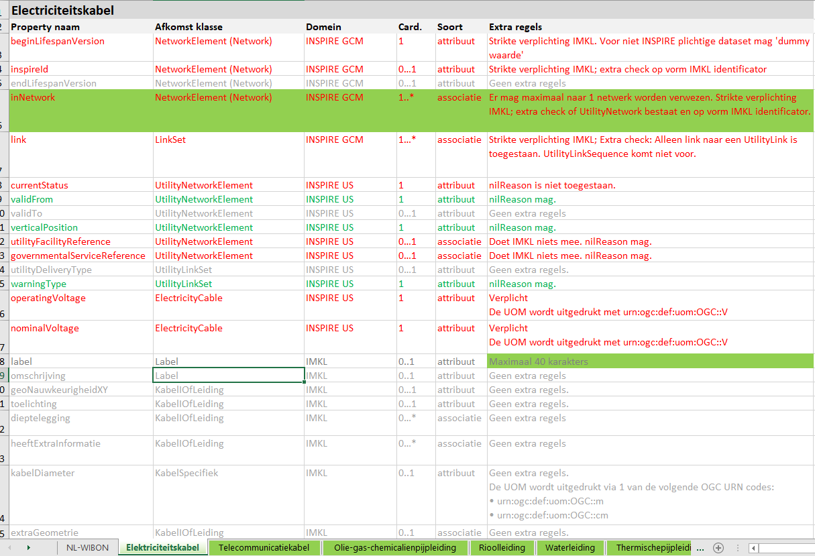
IMKLv 2.0io
object-attributen-
ExtraRegels

Slide 13
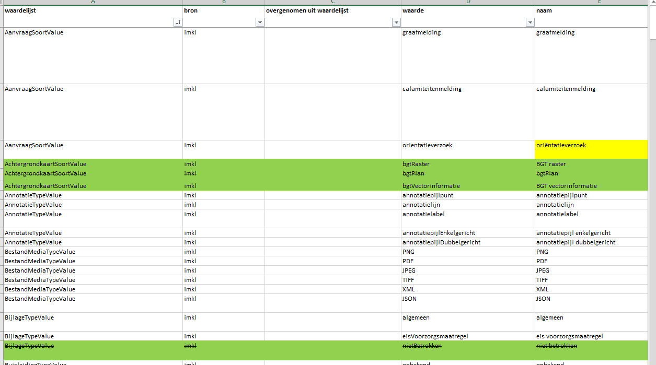
Waardelijst

Slide 14
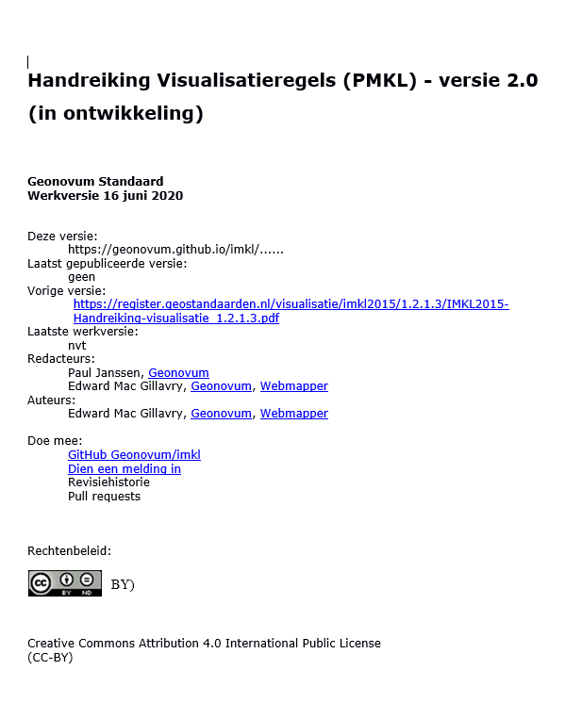
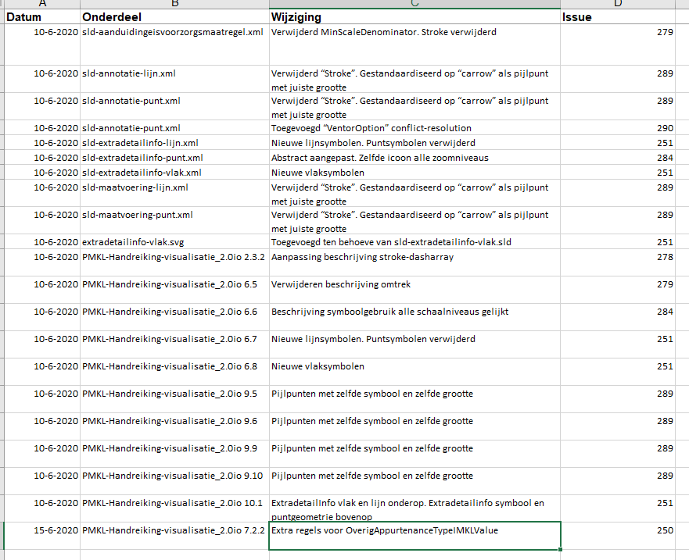

Slide 15
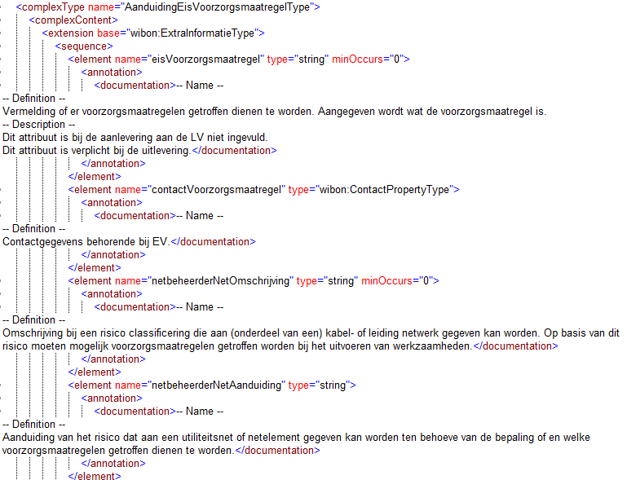
<?xml version="1.0" encoding="UTF-8"?>
<!--
Changelog.
======================
General: Changes to the 1.2.1 schema are indicated by "adapted 4-2.0".
Startversion is imkl2015-wion.xsd version 1.2.1 published on https://register.geostandaarden.nl/gmlapplicatieschema/imkl2015/1.2.1/imkl2015-wion.xsd
======================
2020-06-16:
Version: 2.0io20200616
Informatiepolygoon: definition added: Definition
Een informatiepolygoon is de weergave door een grondroerder van het gebied, waarvoor gebiedsinformatie wordt gevraagd. ">

Slide 16
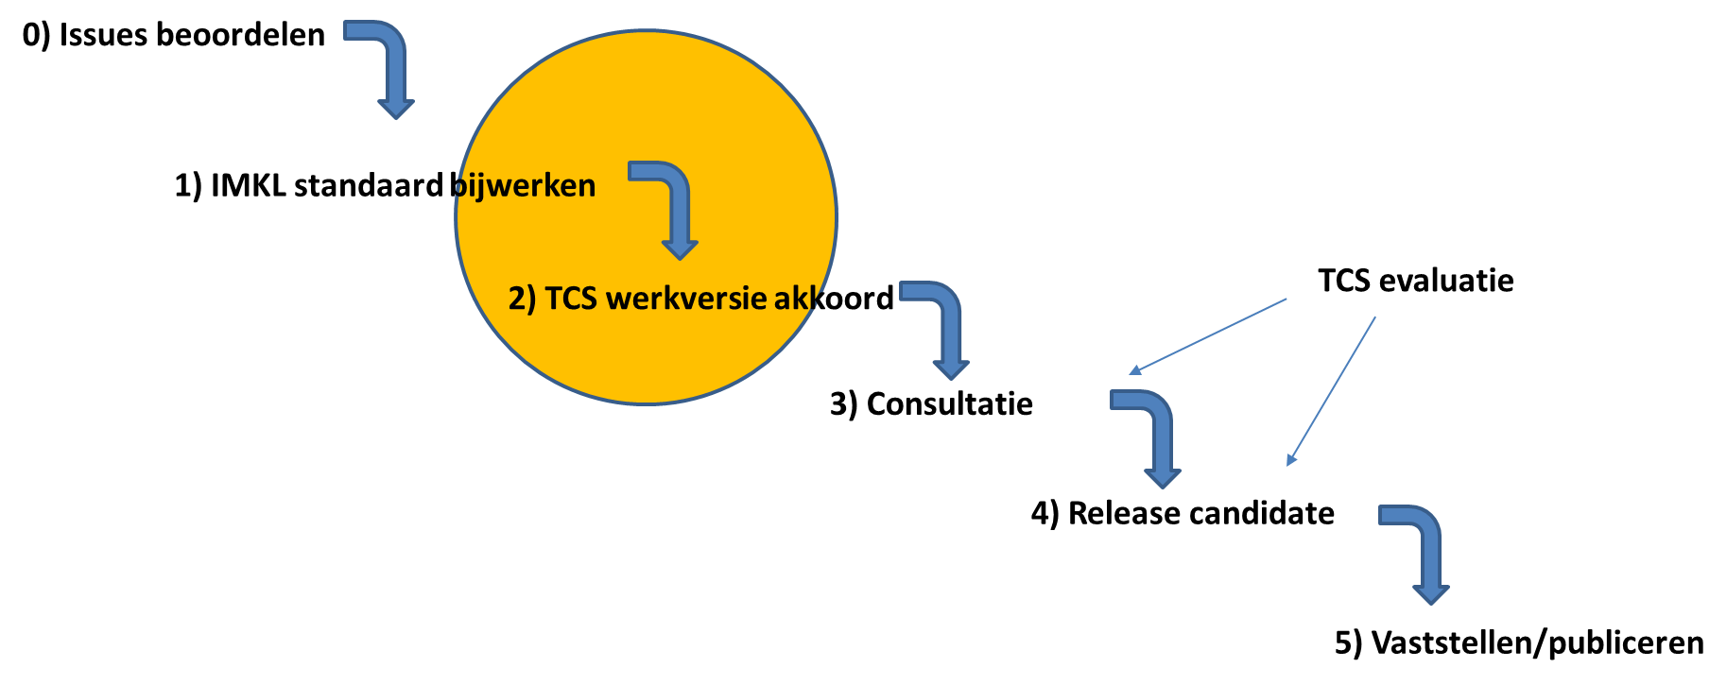
Wat nu?
Review door TCS
Terugkoppeling
Verwerking
Consultatie

Slide 17
planning
 |  |  | mei |  |  |  | juni |  |  |  | juli |  |  |  | aug |  |  |  | sept |  |  |  | okt |  |  |  | nov
 |  |  | 1 | 2 | 3 | 4 | 1 | 2 | 3 | 4 | 1 | 2 | 3 | 4 | 1 | 2 | 3 | 4 | 1 | 2 | 3 | 4 | 1 | 2 | 3 | 4 | 1 | 2 | 3 | 4
1)IMKL standaard bijwerken
2)TCS werkversie akkoord |  |  |  |  |  |  |  |  |  | x
3)Consultatie
4a) Onwikkelen Release candidate
4b) TCS review op consultatie |  |  |  |  |  |  |  |  |  |  |  |  |  |  |  |  |  |  | x
5)Vaststellen/publiceren
UML |  |  | x | x | x
Modeldoc |  |  |  |  | x | x | x | x
Objectcatalogus |  |  |  |  | x | x | x | x
ExtraRegels.xls |  |  |  | x | x | x | x | x
Waardelijsten/inhoud |  |  |  | x | x | x | x | x
Waardelijst/NL |  |  |  | x | x | x | x
XSD |  |  |  | x | x | x | x | x
VisualisatieDoc |  |  |  | x | x | x | x | x
Volgorde attributen voor visualisatie |  |  | x | x | x | x
SLD |  |  |  | x | x | x | x | x
Symbolen |  |  |  | x | x | x | x | x
conceptenregister |  |  |  |  |  |  | x | x

